Slide 1


A
C
D
E
F
H
I
K
B
J
G
M
O
绿之韵
Green
绿之韵
绿之韵
绿之韵
L
P
Q
S
T
R
U
V
W
E
X
Y
E
N
Z

Slide 2

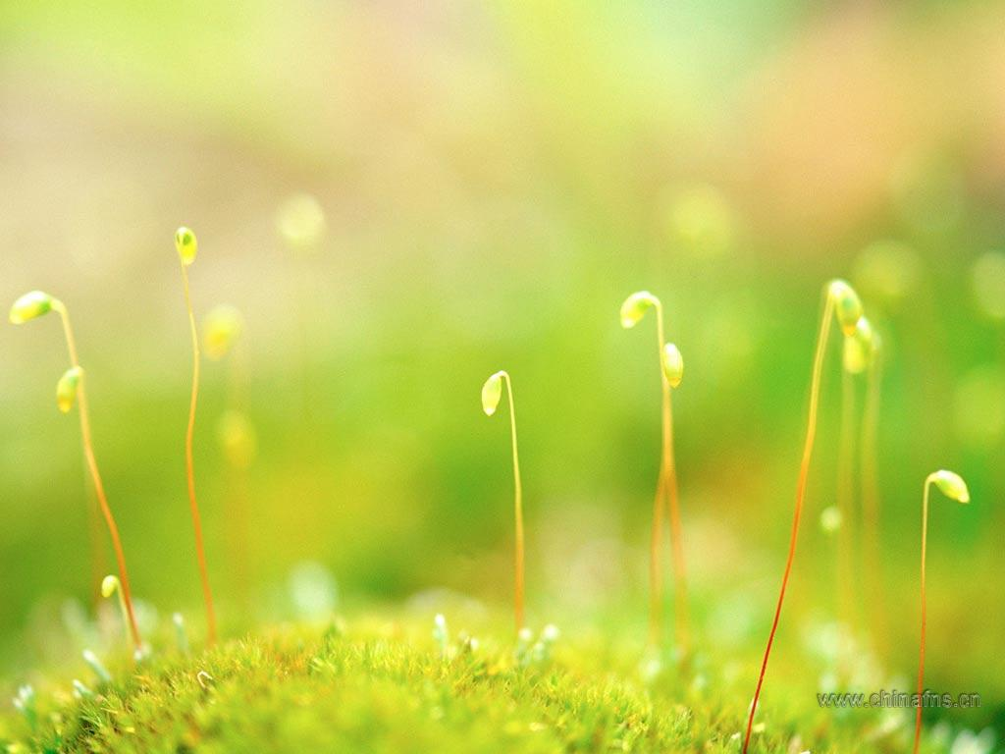
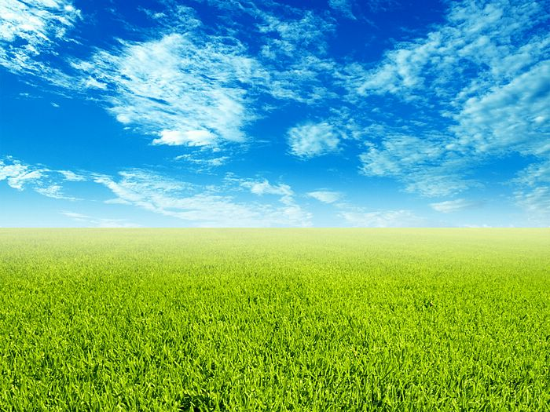
绿，是天底下最美丽、最宽广的颜色。

Slide 3

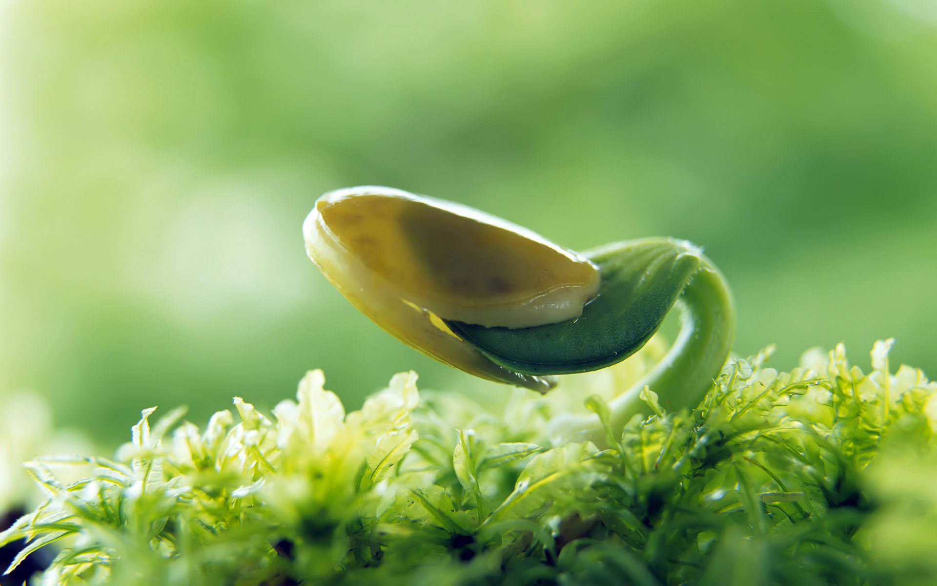
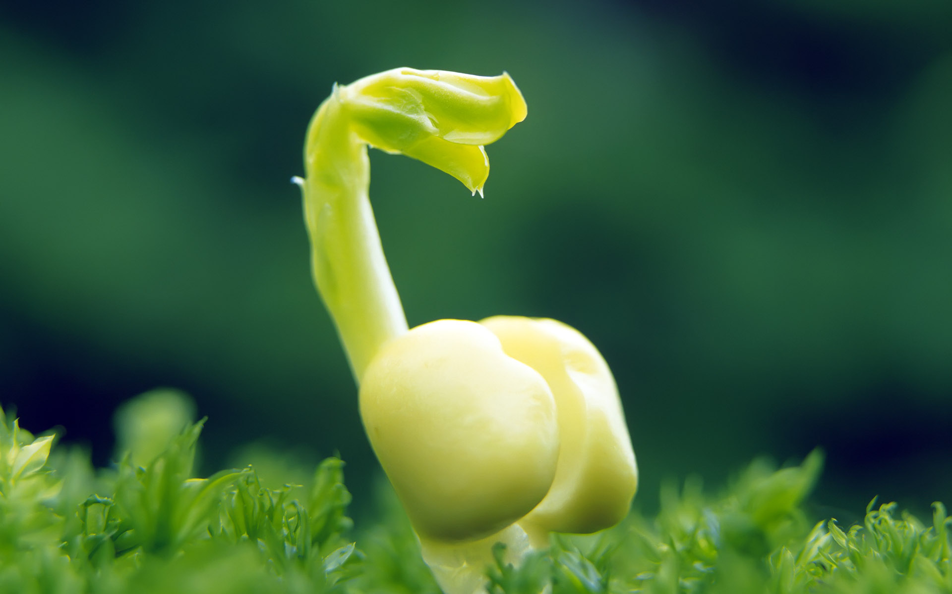
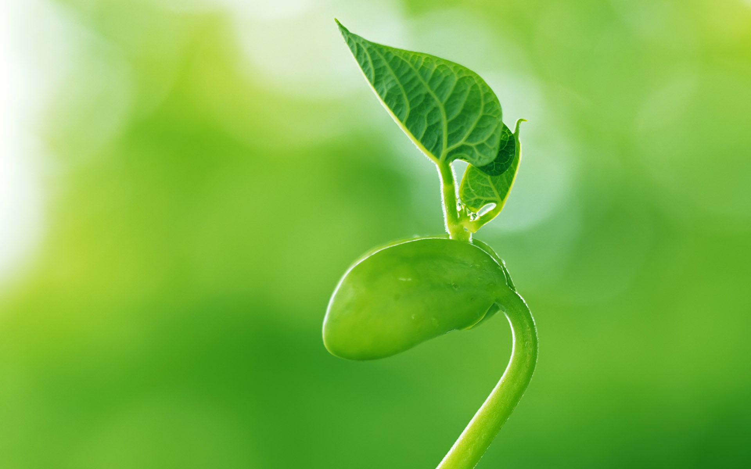
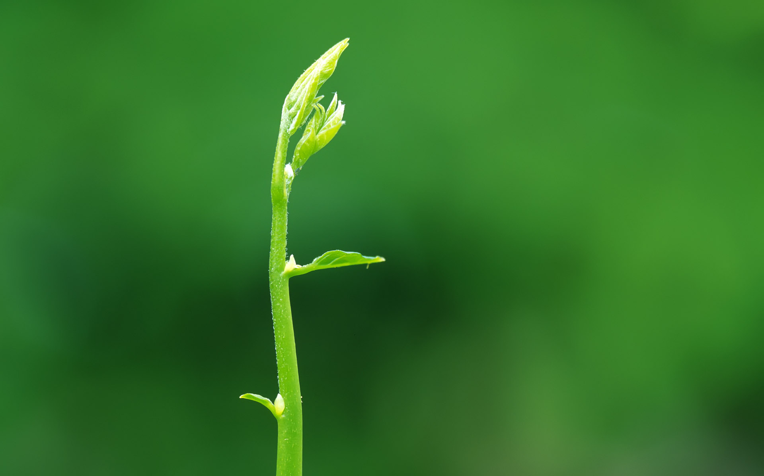


绿，是生命的诞生，生命的希望，生命的精彩。

Slide 4
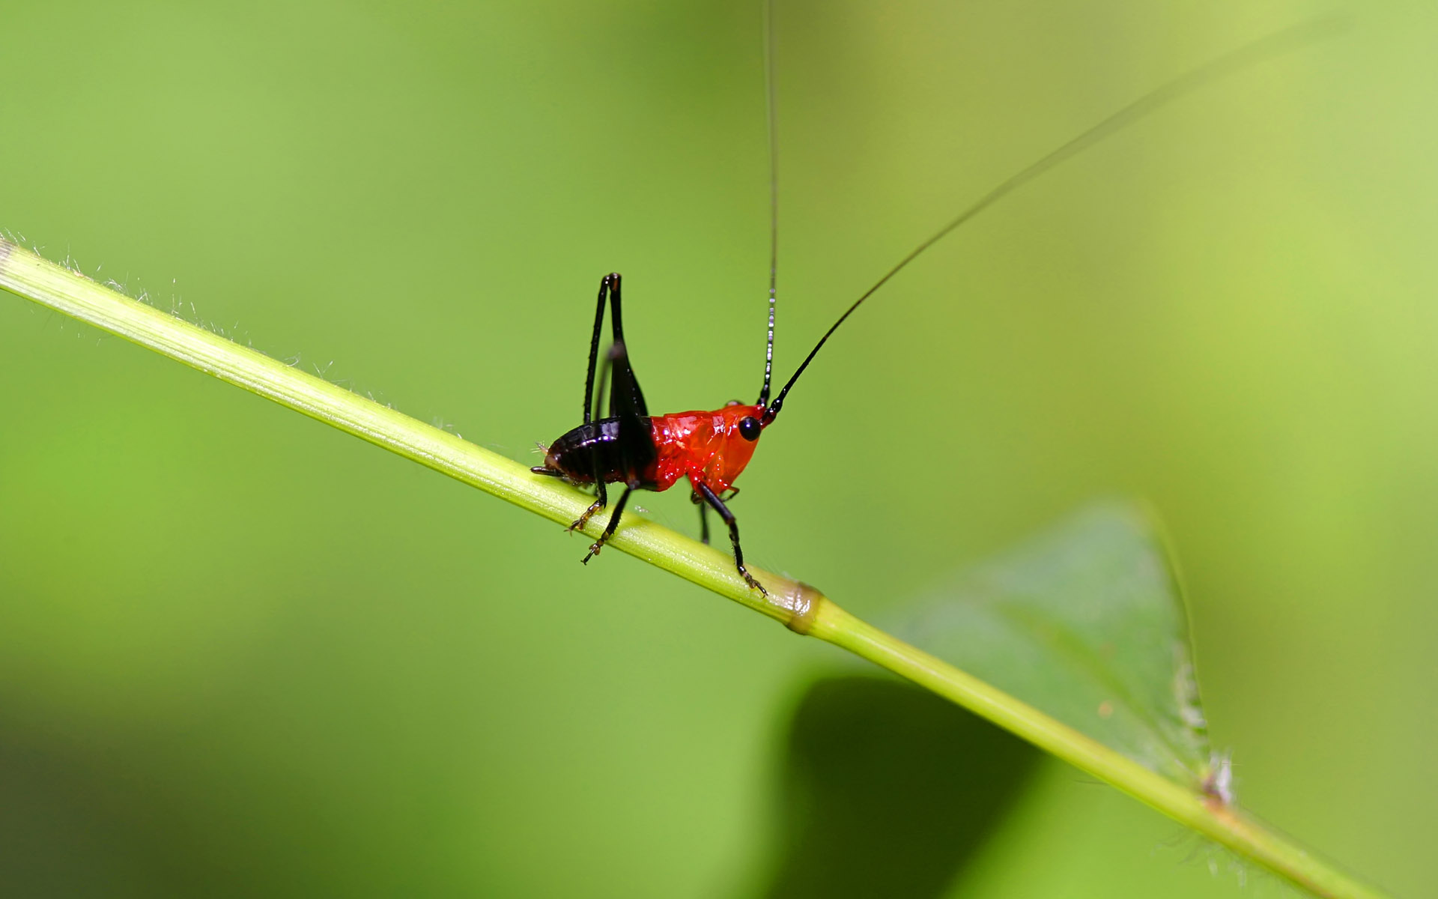
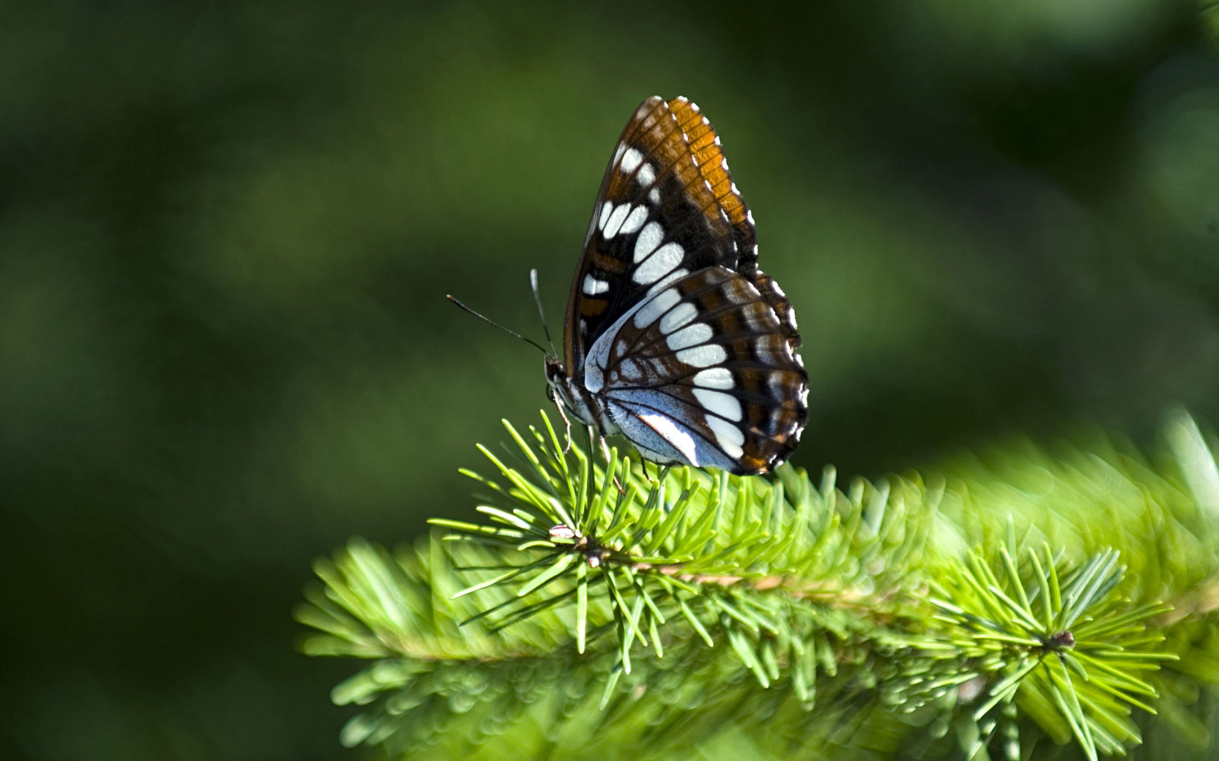
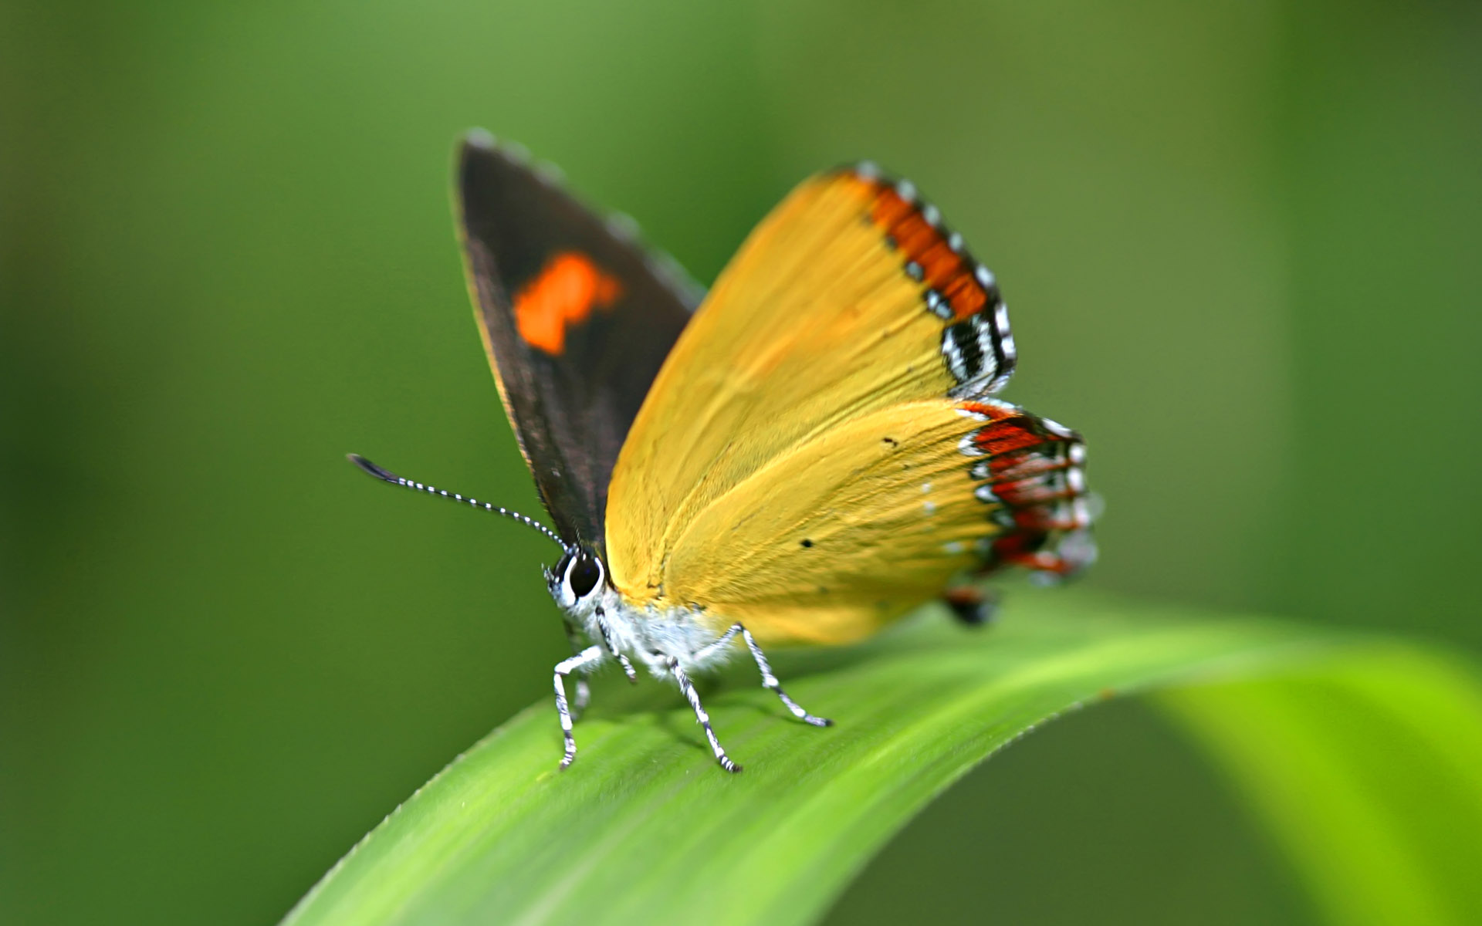
郁
郁
葱
葱
的
绿
，
蝴
蝶
、
蚂
蚱
…
…
一
幅
画
都
是
一
首
诗
。

Slide 5
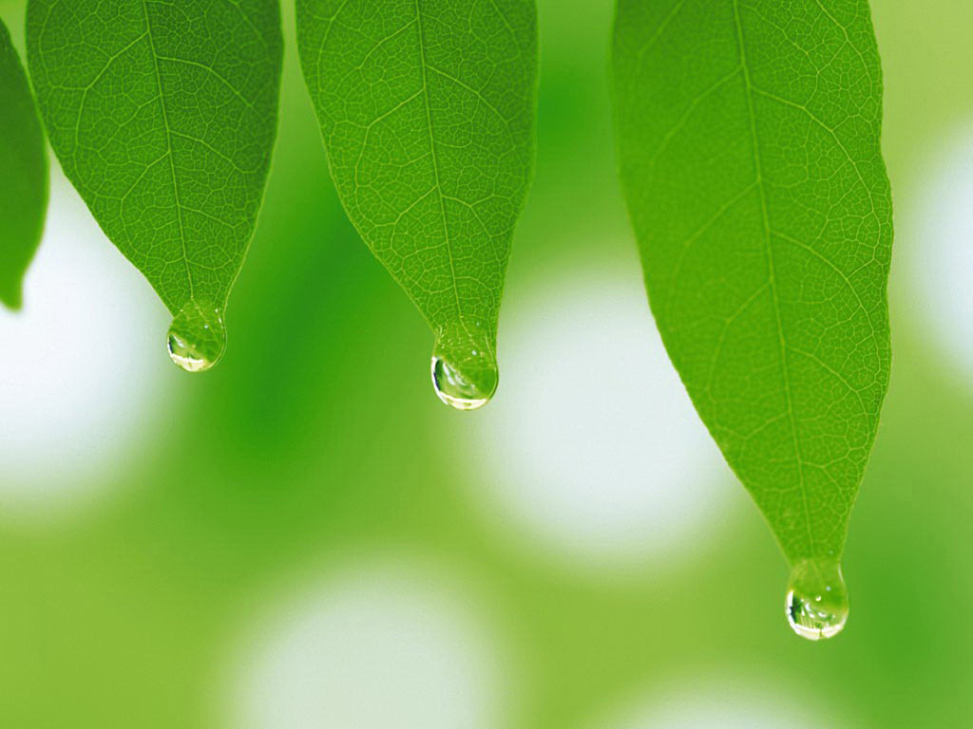
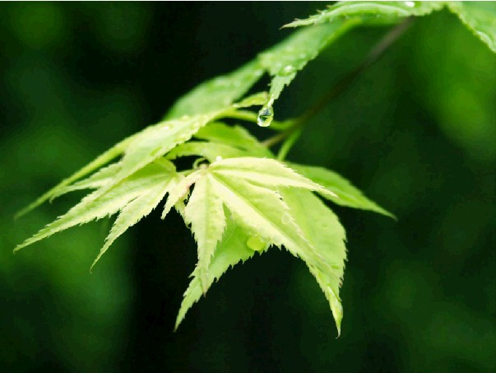
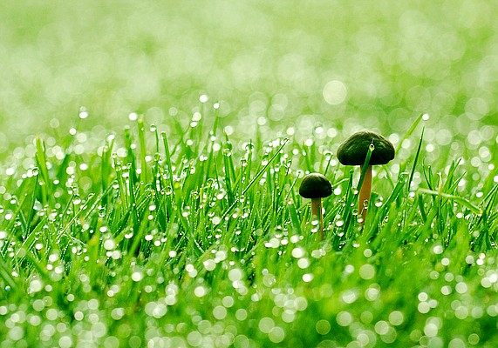
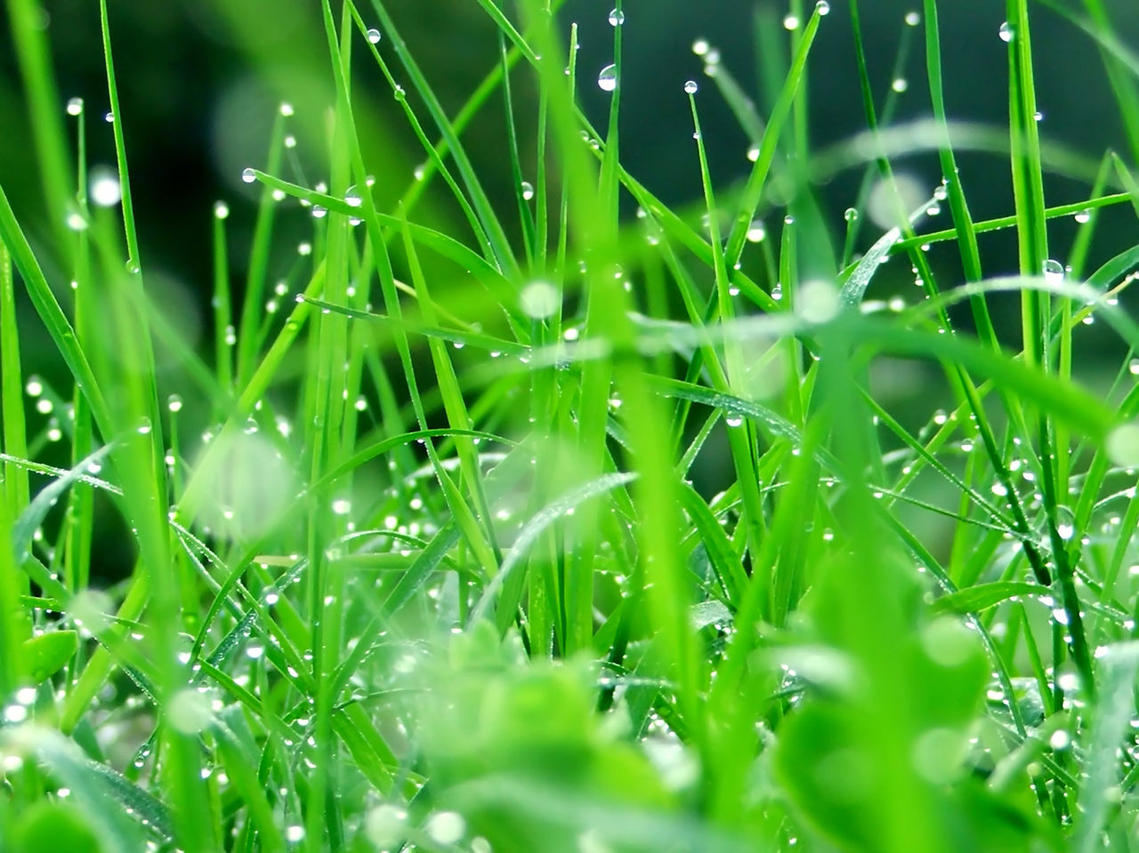
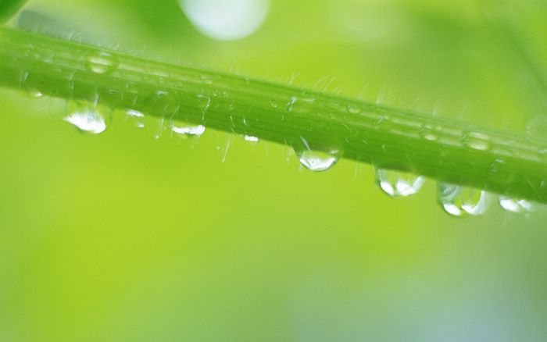


在这清新的世界里，绿成了一种天然的情味，大地的恩赐。

